Slide 1

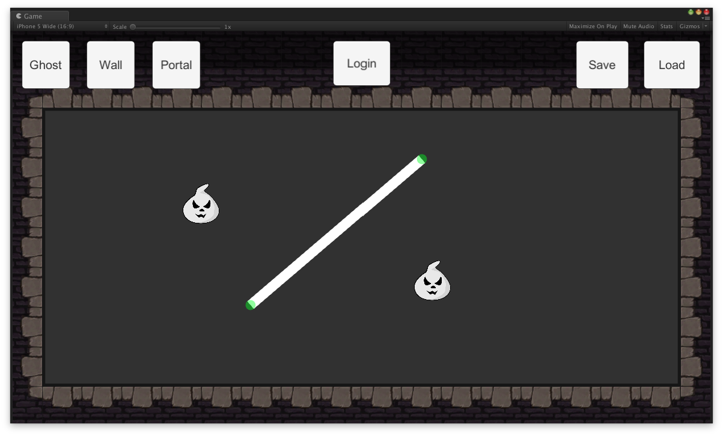
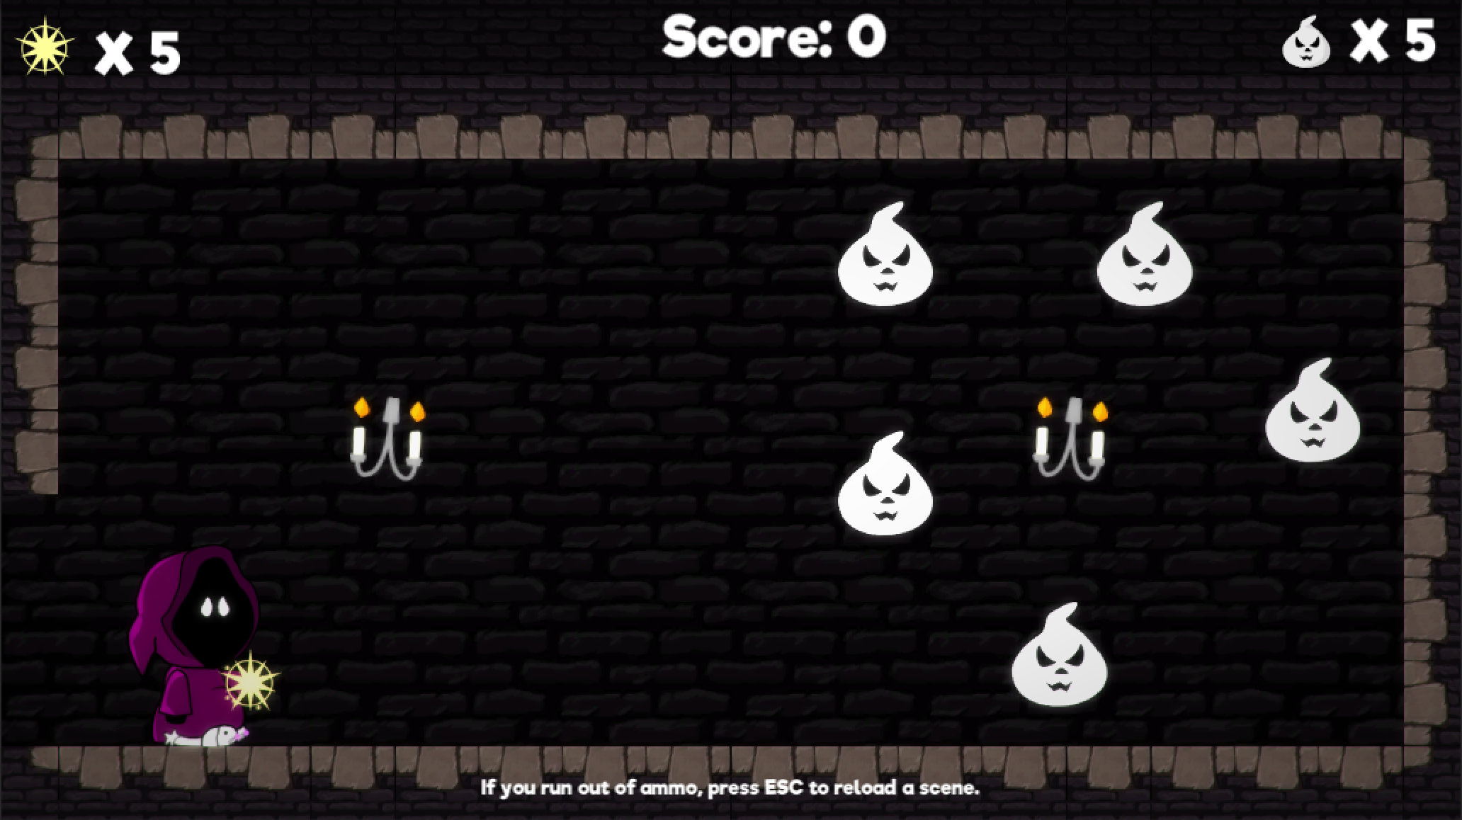
Tiedon serialisointi ja tallennus Unity3D-pelimoottorissa käyttäen Google Firebase pilvipalvelua
Armi Korhonen
Tietotekniikan tutkinto-ohjelma, ohjelmistokehitys
Opinnäytetyö, 15 op
Pelikenttien luominen ja jakaminen mobiilipelissä
Opinnäytetyön tarkoituksena oli tutkia, miten pelikenttien luominen ja jakaminen onnistuu mobiilipelissä.
Opinnäytetyössä käytetty mobiilipelin prototyyppi "Interdimentional Nuisance" oli kehitetty vuonna 2016 Castle Game Jam -tapahtumassa käyttäen Unity3D-pelimoottoria (kuva 1).
Pelikenttien jakaminen tapahtuisi pilvipalvelua hyväksikäyttäen. Tärkeimmät kriteerit pilvipalvelulle olivat kustannustehokkuus, turvallisuus, helppo käyttöönotto sekä helppo ylläpito.
Aikaisempaa käytännön kokemusta niin serialisoinnista kuin pilvipalveluistakaan ei ollut.
KUVA 1. Pelin ”Interdimentional Nuisance” ensimmäinen pelikenttä
Pelikenttä-editori
Ensimmäinen osa opinnäytetyöstä oli pelikenttäeditorin (kuva 2) luominen, sekä tiedon serialisoinnin tutkiminen. Tiedon tallentamista ja sen purkamista testattiin omatekoisella työkalulla, mutta lopulta päädyttiin käyttämään Unity3D:n natiivia JSON serialisointia.
Kenttää tallennettaessa jokaiselle objektille lähetettiin pyyntö paikkatiedoista yhteistä rajapintaa käyttämällä. Näin varmistettiin, että myös uusien objektien lisääminen olisi tulevaisuudessa helpompaa.
KUVA 2. Prototyyppi pelikenttäeditorista
Pilvipalvelun käyttö
Toinen osa käsitteli eri pilvipalveluiden vertailua ja käyttöönottoa. Vertailun jälkeen päädyttiin käyttämään Google Firebase palvelua, minkä integroiminen Unity3D-pelimoottoriin sujui helposti. Apuna käytettiin LinkedIn Learning -palvelun kurssia Unity: Working with Google Firebase.
Tulokset
Tiedon serialisointi, tallennus ja pelikentän luominen serialisoidun tiedon pohjalta onnistui odotusten mukaisesti. JSON serialisointi Unity3D:ssä luo monia eri mahdollisuuksia tiedon tallentamiseen ja sen siirtämiseen myös muissa peleissä.
Pelikenttien jakaminen ja luotujen pelikenttien selaaminen sen sijaan olisi vaatinut erilaisen pilvipalvelun. Tallennukseen käytetty tietokanta Google Firebase:n Realtime Database ei rakenteeltaan sovellu monimutkaisten tietokantahakujen luomiseen. Tästä huolimatta Firebase pilvipalvelua voidaan hyvin käyttää hyödyksi muissa mobiilipelien vaatimissa palveluissa. Firebase todettiin myös turvalliseksi vaihtoehdoksi sen tarjoaman valmiin käyttäjien varmennuksen vuoksi. Varmennuksen lisäksi käyttöönotossa tulisi kuitenkin myös huomioida tarkkaan tietokannan rakenne ja sen käyttöoikeudet.
Lähteet
Interdimentional Nuisance. Haettu 06.04.2019 https://northernerd.itch.io/interdimentional-nuisance
Unity: Working with Google Firebase. Haettu 05.04.2019 https://www.linkedin.com/learning/unity-working-with-google-firebase/firebase-101
Posterin julkaisupäivä: 7.5.2019
Opinnäytetyön ohjaaja: Teemu Korpela

